Slide 1
Izraelsko-palestinský konflikt
Mezinárodní vztahy - seminář
Lukáš Tecl, 392170

Slide 2
Izrael
Přes 8 milionů obyvatel (76% populace tvoří Židé)
Jeruzalém
Hebrejština, regionálně arabština
Judaismus (40%), islám (16%), křesťanství (9%)
Parlamentní republika
Vláda v čele s premiérem – Benjamin Netanjahu
Kneset (parlament)

Slide 3
Izrael
Administrativní dělení
Šest distriktů
Centrální
Haifský
Jeruzalémský
Severní
Jižní
Telavivský

Slide 4
Stát Palestina
Částečně uznán (134 ze 193 států OSN)
Cca 6200 km2, 4 miliony obyvatel na území (celkově přes 10 milionů)
Ramalláh, nároky na Východní Jeruzalém
Arabština
Islám (80%), křesťanství (10%)
Republika
OOP (Organizace pro osvobození Palestiny)
Vláda v čele s premiérem, prezident a předseda OOP Mahmúd Abbás

Slide 5
Palestinská Autonomie
The Interim Agreement on the West Bank and the Gaza Strip (zóny A,B,C) – Oslo
Zóny A – palestinská samospráva, bez přítomnosti izraelských vojenských a policejních jednotek
Zóny B – sdílená palestinská a izraelská samospráva, civilní pořádkové jednotky
Zóny C – výhradně izraelská samospráva, vojenská přítomnost

Slide 6
Historie území před 20. stoletím
osídlení izraelitských kmenů a Pelištejců (původně z Kréty) – městské státy
12. století př. n. l. – založení Izraelského a Judského království
Střídavě nadvláda Asýrie, Babylonie, Makedonie a Egypta
Nadvláda Říma (provincie Judea) – regionální správa
Součást Byzantské říše
7. století n. l. – příchod muslimů do Jeruzaléma
11. a 12. století – křížové výpravy (Království Jeruzalémské)
16. století-konec WW1 - Osmanská říše
Po WW1 – britský protektorát Palestina
Přelom 19. a 20. století – masová imigrace Židů

Slide 7
Izraelsko-palestinský konflikt
Britský mandát Palestina
Pařížská konference (1919) – Britský mandát Palestina
Plány na zřízení „židovské domoviny“ (Společnost národů, Kongres USA)
Sílící sionismus
1920 - masová imigrace Židů
Vykupování země od Arabů
1929 – nepokoje (svatá místa a náboženské tradice)
Demonstrace a útoky

Slide 8
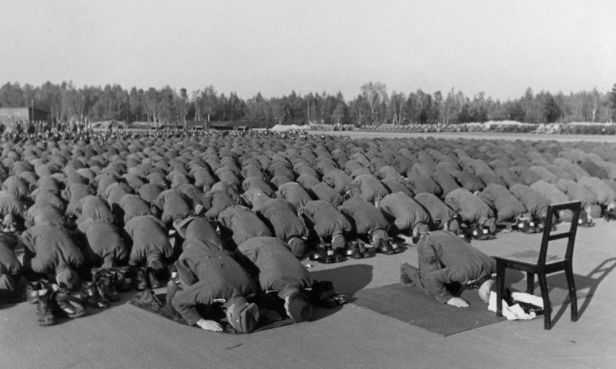
Izraelsko-palestinský konflikt
Britský mandát Palestina
1936 – 1939 – arabské povstání
Útoky na Židy a jejich majetek
Bílá kniha – omezení židovské imigrace
Irgun – atentáty sionistů na britské cíle
1947 - Plán na rozdělení Palestiny (OSN)
Občanská válka
Útoky arabských Palestinců na židovské osady - Amín al-Husajní
První arabsko-izraelská válka
1948 – odchod Britů, vyhlášení nezávislosti Izraele
Začátek „války o nezávislost“
Arabská koalice proti izraelské armádě
1949 – příměří, Zelená linie
Emigrace cca 80% arabské populace do sousedních zemí – Palestinský exodus

Slide 9
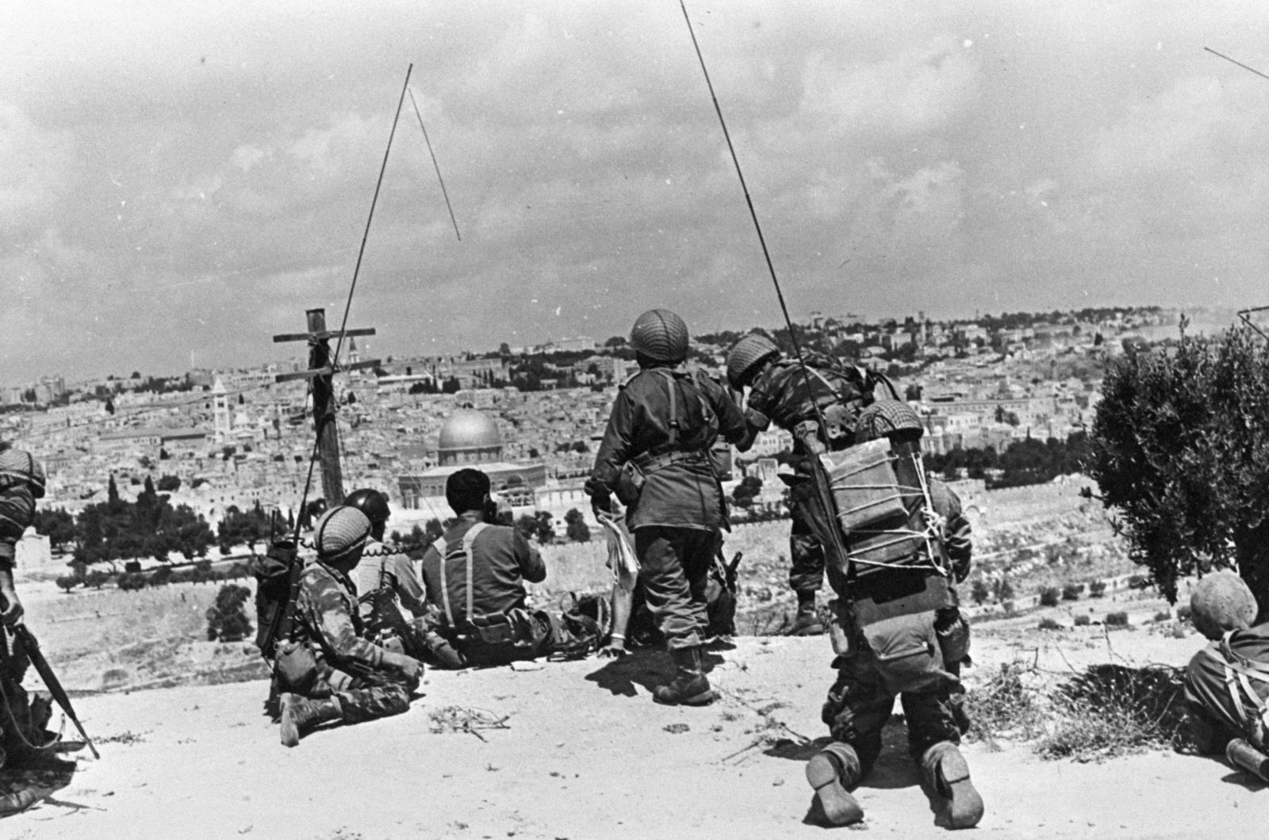
Izraelsko-palestinský konflikt
Křehký „mír“
Organizované útoky z území okupovaných Egyptem a Jordánskem
1951 – vznik Mosadu (rozvědka)
1959 – vznik Fatáhu (Jásir Arafat)
1965 – vznik OOP (Fatáh jako frakce)
Šestidenní válka (1967)
Stažení jednotek OSN ze Sinaje na výzvu Egypta
Vojenský pakt – Egypt, Sýrie, Jordánsko, Irák
Útok Izraele – dobytí Golanských výšin, pásma Gazy, Sinaje a západního břehu Jordánu

Slide 10
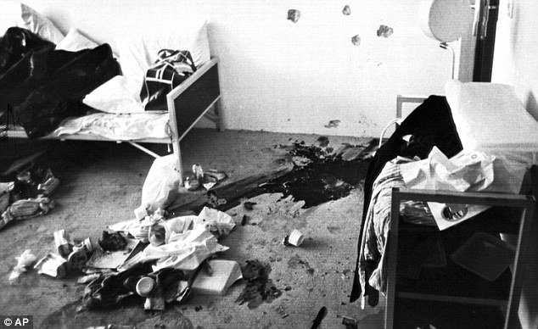
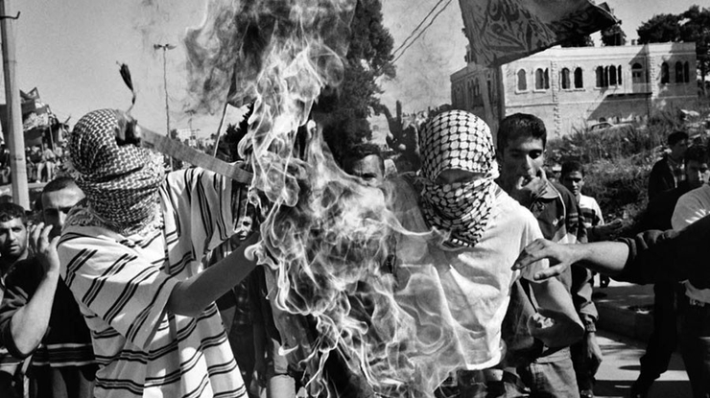
Izraelsko-palestinský konflikt
1967 – 1993
Teroristické operace OOP v Jordánsku (Černé září) a v Izraeli, vedené z Libanonu
1972 – únos a zavraždění 11 izraelských atletů na olympijských hrách v Mnichově
Invaze Izraele do Libanonu – vyhnání OOP z území
Vznik Hamásu (islámské palestinské hnutí) a Hizballáhu (libanonská šiitská islamistická skupina)
První intifáda (1987)
„válka kamenů“, Palestinské povstání v pásmu Gazy
Převážně neozbrojené nepokoje, demonstrace, stávky, barikády
Vedoucí postavení Hamásu
Vyhlášení Státu Palestina (1988)

Slide 11
Izraelsko-palestinský konflikt
Mírové dohody z Osla (1993)
Palestina zastupována Jásirem Arafatem jako vůdcem OOP
Izrael zastupován premiérem Jicchakem Rabinem
Podepsány ve Washingtonu
Palestinské uznání státu Izrael
Dohoda o zřízení pětileté dočasné palestinské samosprávy
Izraelské přiznání částečné autonomie pásma Gazy a Západního Jordánu
Odpor radikálních hnutí na obou stranách (Hamás, Palestinský islámský džihád, sionisté)
Teroristické akce, sebevražedné atentáty

Slide 12
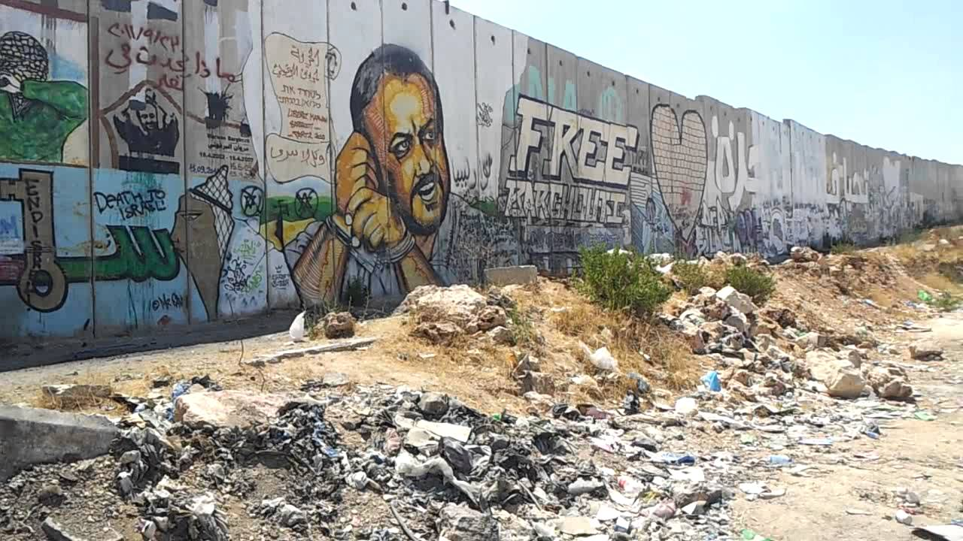
Izraelsko-palestinský konflikt
Čas jednání
1996 – Benjamin Netanjahu (Likud) zvolen premiérem
Hebronský protokol, Memorandum od Wye River (územní kompromisy)
1999 – Ehud Barak (Strana práce) zvolen premiérem
Neúspěšné mírové konference (východní Jeruzalém)

Slide 13
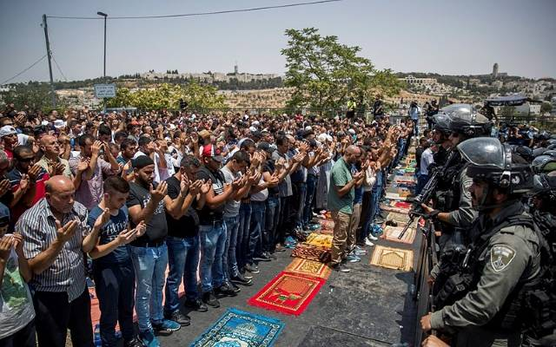
Izraelsko-palestinský konflikt
Druhá intifáda (2000 – 2005)
Záminka ke konfliktu – Ariel Šaron na Chrámové hoře
Především útoky Palestinců na Židy
Mezinárodní konference (Šarm aš-Šajch) – účast Egypta, Jordánska, USA a OSN
Washingtonská konference – neúspěšná
Počet obětí (rok 2000) – 300-350 lidí
Počet obětí (2001 – 2005) – 600-700 lidí
Zbudována Izraelská bezpečnostní bariéra
2005 - úplné stažení izraelských jednotek z Gazy

Slide 14
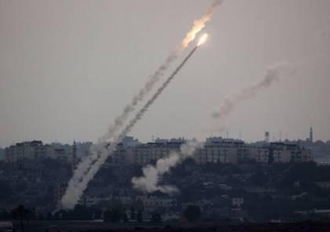
Izraelsko-palestinský konflikt
Současnost
Ostřelování izraelských měst z Gazy (Hamás)
Nálety a pozemní útoky (Izraelská armáda)
Teroristické útoky (Hamás, Hizballáh, sionistické skupiny)
Humanitární pomoc (dodávky jídla, budování škol, lékařský personál)
Izrael finančně a vojensky podporován USA
Palestinští radikálové podporováni okolními arabskými státy

Slide 15
Izraelsko-palestinský konflikt
Souhrn příčin konfliktu
Historické spory
Etnický a náboženský konflikt
Nízká životní úroveň Palestinců
Přítomnost a vliv radikálních a teroristických skupin
Přítomnost izraelských jednotek na území Palestiny
Pře o svatá místa (Jeruzalém a Chrámová hora)
Spor o Palestinské uprchlíky na území Izraele
Navrácení území Palestině na základě „Zelené linie“

Slide 16
Děkuji za pozornost.

Slide 17
Zdroje
https://www.bbc.com/news/world-middle-east-14628835
https://www.bbc.com/news/world-middle-east-29123668
https://www.bbc.com/news/world-middle-east-14630174
https://www.vox.com/cards/israel-palestine
https://www.cfr.org/interactives/global-conflict-tracker#!/conflict/israeli-palestinian-conflict
https://www.bbc.co.uk/newsround/20436092

